Slide 1
Презентация SCTM-146 Проект: Управление на риска в киберсигурността Програма Киберсигурност Департамент по Национална и Международна Сигурност Нов Български Университет 07.04.2022 Разработил: Атанас Лъчезаров Кузманов Преподавател: проф. д-р Венелин Георгиев
Разработване на модел на система за управление на риска в конкретна фирма работеща с JAVA при eксплойт "нулев ден" (0day)

Slide 2
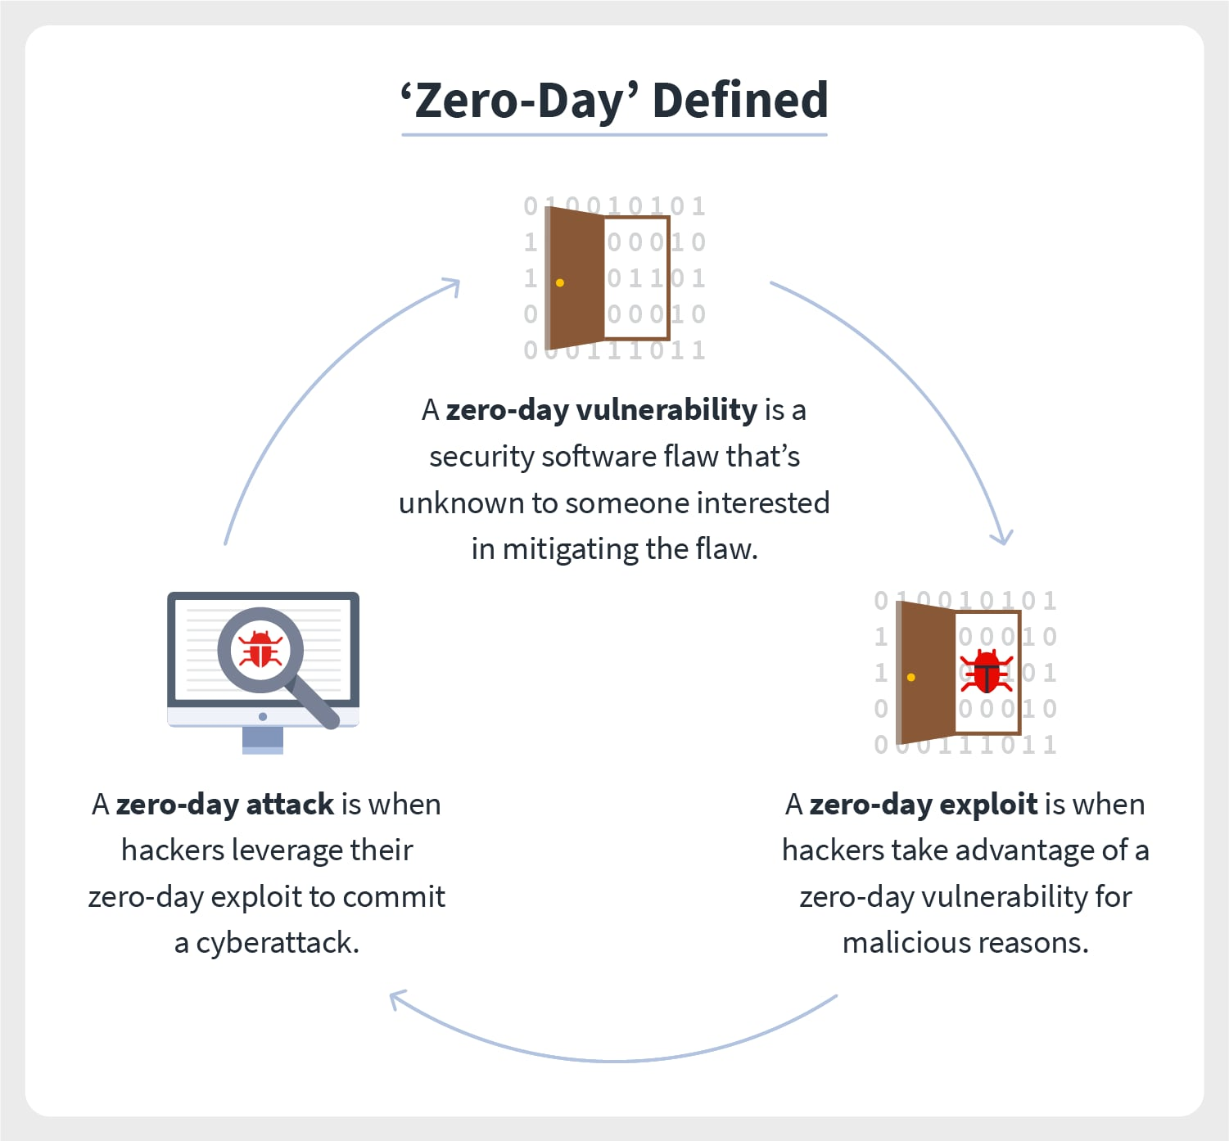
Какво е експлойт нулев ден (0day)?
Експлойтът "нулев ден" (0day) е кибератака, насочена към софтуерна уязвимост, която не е известна на производителя на софтуера или на антивирусните програми.
Атакуващият забелязва софтуерната уязвимост преди всички останали и бързо създава експлойт и го използва за атака.
Вероятността за успех на такива атаки е голяма, тъй като липсват защитни механизми. Това прави атаките от типа "нулев ден" сериозна заплаха за сигурността.
Свързано с това понятие е и зловреден софтуер от тип нулев ден - компютърен вирус, за който все още не са налични специфични сигнатури за антивирусен софтуер, така че антивирусният софтуер, не може да го спре.
Ето защо, когато бъде открита уязвимост от типа "нулев ден", тя трябва да бъде ограничена незабавно. С други думи, има "нула дни" за отстраняване на уязвимостта, защото тя вече е налична.
Референции:
https://www.imperva.com/learn/application-security/zero-day-exploit/
https://us.norton.com/internetsecurity-emerging-threats-how-do-zero-day-vulnerabilities-work.html

Slide 3
Уязвимостта в Log4j
Уязвимост | Линк | CVSS | Описание | Версия, в която е поправена
CVE-2021-44228 | https://nvd.nist.gov/vuln/detail/CVE-2021-44228 | 10.0 Critical | Unauthenticated Remote Code Execution vulnerability in Log4j Logging Library | 2.15.0
CVE-2021-45046 | https://nvd.nist.gov/vuln/detail/CVE-2021-45046 | 3.7 Low | Denial of Service vulnerability in Log4j Logging Library | 2.16.0
CVE-2021-45105 | https://nvd.nist.gov/vuln/detail/CVE-2021-45105 | 7.5 High | Denial of Service vulnerability in Log4j Logging Library due to infinite recursion in lookup evaluation | 2.17.0
CVE-2021-44832 | https://nvd.nist.gov/vuln/detail/CVE-2021-44832 | 6.6 Medium | RCE vulnerability could allow attackers to modify the logging configuration file to execute code via a data source referencing a JNDI URI. | 2.17.1
Референции:
https://thesecmaster.com/how-does-the-log4j-vulnerability-work-in-practical/
Notes:
Common Vulnerabilities and Exposures

Slide 4
Как работи уязвимостта в Log4j на практика?
Какво представлява JNDI?
Java Naming and Directory Interface (JNDI) е API на Java, което позволява на приложенията да комуникират с други приложения, като LDAP, DNS, RMI и CORBA. Основната му функция е да предоставя функционалност за именуване на директория на приложения, разработени на езика Java. То се изпълнява във Java приложение, за да извлича файлове, като използва конвенции за именуване.
Какво представлява LDAP?
LDAP (Lightweight Directory Access Protocol) е олекотената версия на протокола за директории. Той е част от мрежовите стандарти x.500 и по същество това е протокол с отворен код (open source), неутрален по отношение на доставчика, приет е за индустриален стандарт, който се използва за достъп и поддръжка на дистрибутирани услуги за директории по мрежата. В него се съхраняват потребители, пароли, информация за профили, компютърни обекти и др. и цялата информация се споделя с други инфраструктурни и приложни структури в мрежата.
Какво представлява библиотеката Log4j?
Log4j е библиотека за записване на лог файлове написана на езика Java. Тя се използва предимно за улавяне, форматиране и публикуване на лог информация от софтуерни приложения. Използва услугите на JNDI, за да получава информация от различни услуги за именуване и директории.
Референции:
https://thesecmaster.com/how-does-the-log4j-vulnerability-work-in-practical/

Slide 5
Как работи уязвимостта в Log4j на практика?
Какви са възможните последствия от уязвимостта на Log4j?
Уязвимостта в Log4j може да се използва за извършване на няколко кибератаки:
Инсталиране на софтуер за добив на криптовалути (Deploy coin miners)
Инсталиране на зловреден софтуер, като троянски коне за отдалечен достъп и рансъмуер (malware, remote access, trojans and ransomware)
Изпълнение на код от разстояние и изпълнение на произволен код (Remote code execution and Arbitrary code execution)
Отказ от услуги (Denial of services)
Референции:
https://thesecmaster.com/how-does-the-log4j-vulnerability-work-in-practical/

Slide 6
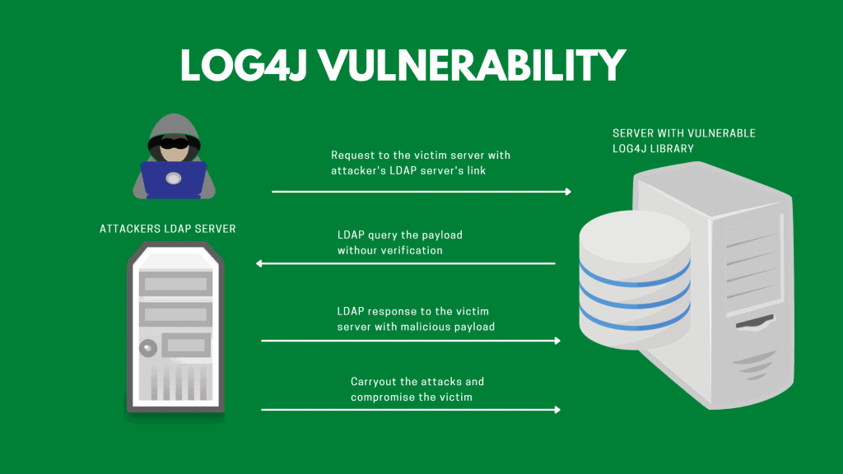
Как работи уязвимостта в Log4j на практика?
След като атакуващият намери сървър с уязвима версия на библиотеката Log4j, той изпраща заявка към сървъра на жертвата с линк към LDAP сървъра на атакуващия.
Сървърът на жертвата просто ще се свърже с LDAP сървъра на нападателя, без да го проверява.
След това нападателят ще изпрати LDAP отговор на сървъра на жертвата със зловреден товар (payload).
Тъй като библиотеката Log4j2 е уязвима ще получи товарът и ще го изпълни без проверка.
Така нападателят може да се възползва от тази уязвимост, за да компрометира сървъра на жертвата.
Референции:
https://thesecmaster.com/how-does-the-log4j-vulnerability-work-in-practical/

Slide 7
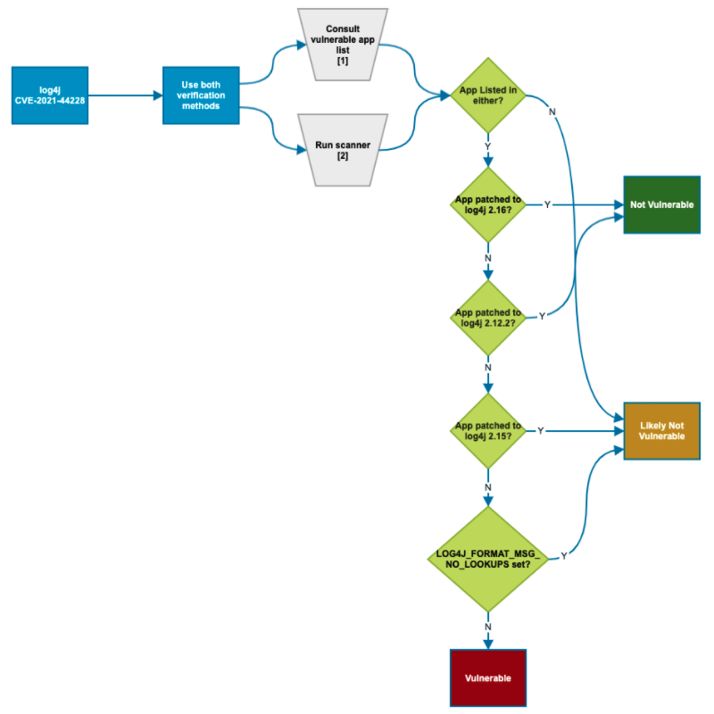


Диаграма за определяне на уязвимите продукти и услуги с Log4j
Диаграма, за определяне на уязвимите продукти и услуги с Log4j, предоставена от Агенцията за киберсигурност и инфраструктурна сигурност (The Cybersecurity and Infrastructure Security Agency CISA), която е федерална агенция на САЩ.
Агенцията за киберсигурност и инфраструктурна сигурност е оперативен компонент на Министерството на вътрешната сигурност (Department of Homeland Security DHS).
Референции:
https://www.cisa.gov/uscert/apache-log4j-vulnerability-guidance
https://en.wikipedia.org/wiki/File:Seal_of_the_United_States_Department_of_Homeland_Security.svg
https://upload.wikimedia.org/wikipedia/commons/thumb/6/6d/Seal_of_Cybersecurity_and_Infrastructure_Security_Agency.svg/300px-Seal_of_Cybersecurity_and_Infrastructure_Security_Agency.svg.png

Slide 8
Класифициране на риска спрямо уязвимостта Log4j
Уязвим
Висок
Среден
Нисък
Вероятно не е уязвим
Не е уязвим

Slide 9


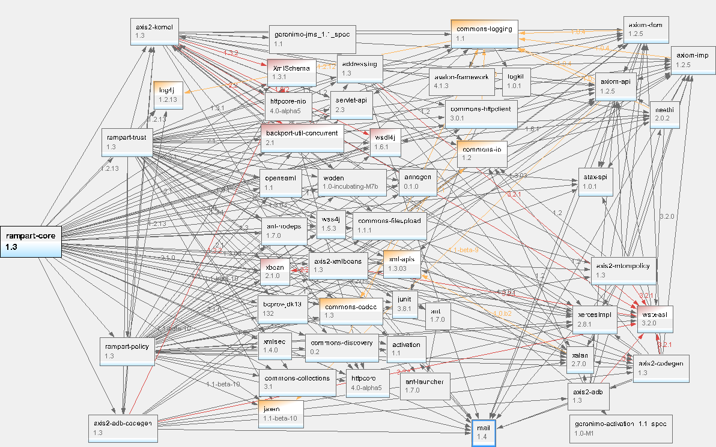

Типичен модел за управление на риска във фирма използваща Java
CI PIPELINE
CD PIPELINE
Build
Test
Integration
QA
STAGE
PROD
……
…....
………
……
…....
………
PARENT POM
……
…....
………
……
…....
………
……
…....
………
……
…....
………
……
…....
………
Monitoring
……
…....
………
……
…....
………
……
…....
………
……
…....
………
POM
……
…....
………
Java codebases x 100
Референции:
*Моля вижте слайда със списък с референции.

Slide 10

Подобрен модел за управление на риска във фирма използваща Java
CI PIPELINE
CD PIPELINE
Build
Test
Integration
QA
STAGE
PROD
……
…....
………
……
…....
………
PARENT POM
……
…....
………
……
…....
………
……
…....
………
……
…....
………
……
…....
………
Monitoring
……
…....
………
……
…....
………
……
…....
………
……
…....
………
POM
……
…....
………
Java codebases x 100
Enforcer
Референции:
*Моля вижте слайда със списък с референции.

Slide 11
Как работи Maven Enforcer?
POM
POM
Enforcer
org.apache.logging.log4j:log4j-core:2.17.0
org.apache.logging.log4j:log4j-core:2.17.0
PARENT POM
PARENT POM
Project A
Project B
Project A
Project B
………………………
………………………
………………………
………………………
org.apache.logging.log4j:log4j-core:2.13.0
org.apache.logging.log4j:log4j-core:2.13.0
org.apache.logging.log4j:log4j-core:2.14.0
org.apache.logging.log4j:log4j-core:2.17.1

Slide 12
Прилагане на модел за управление на риска във фирма използваща Java с Maven Enforcer
<build>
<plugins>
....
<plugin>
<groupId>org.apache.maven.plugins</groupId>
<artifactId>maven-enforcer-plugin</artifactId>
<version>3.0.0</version>
<executions>
<execution>
<id>block-vulnerable-log4j-versions</id>
<phase>validate</phase>
<goals>
<goal>enforce</goal>
</goals>
<configuration>
<rules>
<bannedDependencies>
<excludes>
<exclude>org.apache.logging.log4j:log4j-core:(,2.17.0)</exclude>
</excludes>
<searchTransitive>true</searchTransitive>
</bannedDependencies>
</rules>
<fail>true</fail>
</configuration>
</execution>
</executions>
</plugin>
</plugins>
</build>
Enforcer
Референции:
https://fullstackcode.dev/2022/01/09/complete-guide-to-maven-enforcer-plugin/
https://gist.github.com/gunnarmorling/8026d004776313ebfc65674202134e6d
https://maven.apache.org/enforcer/enforcer-rules/bannedDependencies.html
https://maven.apache.org/enforcer/index.html

Slide 13
Класически модел на процеса за управление на риска в киберсигурността
УПРАВЛЕНИЕ НА РИСКА
КОЛИЧЕСТВЕНА ОЦЕНКА НА РИСКА
ИДЕНТИФИЦИРАНЕ НА РИСКА
ПРОТИВОДЕЙСТВИЕ СРЕЩУ РИСКА
НАБЛЮДЕНИЕ И КОНТРОЛ НА РИСКА
Референции:
проф. д-р Георгиев, Венелин, Управление на риска за киберсигурността, София, http://edubooks.bg 5a103, 2022. 94 с.

Slide 14
Разширен модел на процеса за управление на риска в киберсигурността
И Н Ф О Р М А Ц И О Н Е Н П Р О Ц Е С
ДЕФИНИРАНЕ НА СРЕДАТА
1. Цели и задачи
2. Заявители
3. Критерии
4. Дефиниране на ключови елементи
ИДЕНТИФИЦИРАНЕ НА РИСКА
1. Какво би могло да се случи ?
2. Как би могло то да се случи ?
АНАЛИЗ НА РИСКА
1. Анализ на последствията
2. Анализ на вероятностите
3. Анализ на последствията
ОЦЕНКА НА РИСКА
1. Оценяване на риска
2. Ранжиране на риска
ПРОТИВОДЕЙСТВИЕ СРЕЩУ РИСКА
1. Определяне на възможностите за противодействие
2. Избор на най-добрата възможност
3. Разработване и изпълнение на план за управление на риска
Н А Б Л Ю Д Е Н И Е И К О Н Т Р О Л Н А П Р О Ц Е С А
Референции:
проф. д-р Георгиев, Венелин, Управление на риска за киберсигурността, София, http://edubooks.bg 5a103, 2022. 95 с.

Slide 15
Списък с референции
https://www.imperva.com/learn/application-security/zero-day-exploit/
https://us.norton.com/internetsecurity-emerging-threats-how-do-zero-day-vulnerabilities-work.html
https://thesecmaster.com/how-does-the-log4j-vulnerability-work-in-practical/
https://d7umqicpi7263.cloudfront.net/img/product/a55efc60-f377-4559-8422-5e828ac7d5fc/1e42c890-e4fd-4bd8-9845-f028dccf0cf8.png
https://miro.medium.com/max/650/1*zzvdRmHGGXONZpuQ2FeqsQ.png
https://maven.apache.org/images/maven-logo-black-on-white.png
https://medium.com/swlh/sonarqube-part-2-features-of-sonarqube-installation-and-some-practice-on-sonarqube-d523ae9a998a
https://www.sonarqube.org/index/sq-homepage-og-image.png
https://www.sonarqube.org/
https://snyk.io/
https://www.taringamberini.com/en/blog/java/ready-to-use-java-dependencies-vulnerability-checker/
https://www.taringamberini.com/images/2016-03-02-ready-to-use-java-dependencies-vulnerability-checker/dependencies_graph_rampart-core-1.3.png
https://openclipart.org/detail/288357/anonymous-hacker-behind-pc
https://www.cisa.gov/uscert/apache-log4j-vulnerability-guidance
https://en.wikipedia.org/wiki/Cybersecurity_and_Infrastructure_Security_Agency
https://en.wikipedia.org/wiki/United_States_Department_of_Homeland_Security
проф. д-р Георгиев, Венелин, Управление на риска за киберсигурността, София, http://edubooks.bg 5a103, 2022.
проф. д-р Георгиев, Венелин, Управление на риска за киберсигурността, София, http://edubooks.bg 5a103, 2022. 93 с.
проф. д-р Георгиев, Венелин, Управление на риска за киберсигурността, София, http://edubooks.bg 5a103, 2022. 94 с.
проф. д-р Георгиев, Венелин, Управление на риска за киберсигурността, София, http://edubooks.bg 5a103, 2022. 95 с.
https://maven.apache.org/enforcer/index.html
https://fullstackcode.dev/2022/01/09/complete-guide-to-maven-enforcer-plugin/
https://gist.github.com/gunnarmorling/8026d004776313ebfc65674202134e6d
https://stackoverflow.com/questions/70740248/how-to-prevent-maven-project-from-downloading-specific-dependencies
https://nvd.nist.gov/vuln/detail/CVE-2021-44228
https://nvd.nist.gov/vuln/detail/CVE-2021-45046
https://nvd.nist.gov/vuln/detail/CVE-2021-45105
https://nvd.nist.gov/vuln/detail/CVE-2021-44832

Slide 16
Въпроси?

Slide 17
Край Благодаря!

